Slide 1
Instalación de Ubuntu en VMware
Gálvez Gómez Manuel

Slide 2
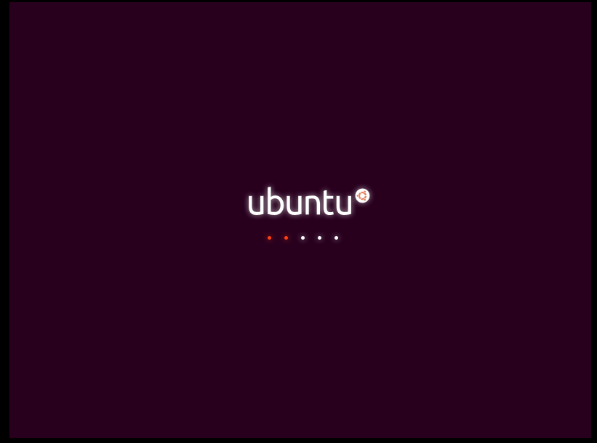
Captura del inicio de la instalación
Este es el inicio de la instalación.
Después de darle a iniciar la maquina virtual, nos sale esta pantalla donde empieza a cargar todo el proceso.

Slide 3
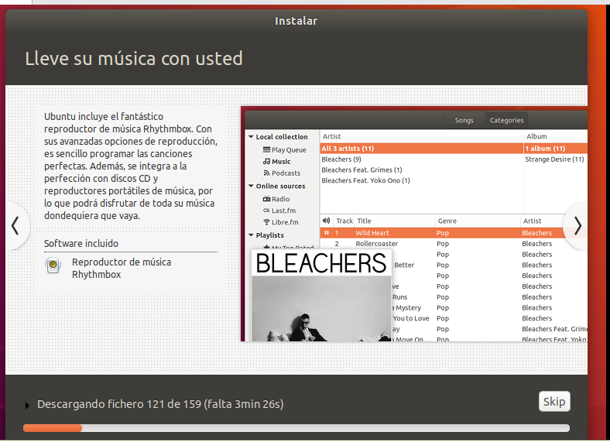
Por la mitad de la instalación
Nos pedirá seleccionar la opción que deseemos.
Después empezará a descargar todos los archivos necesarios

Slide 4
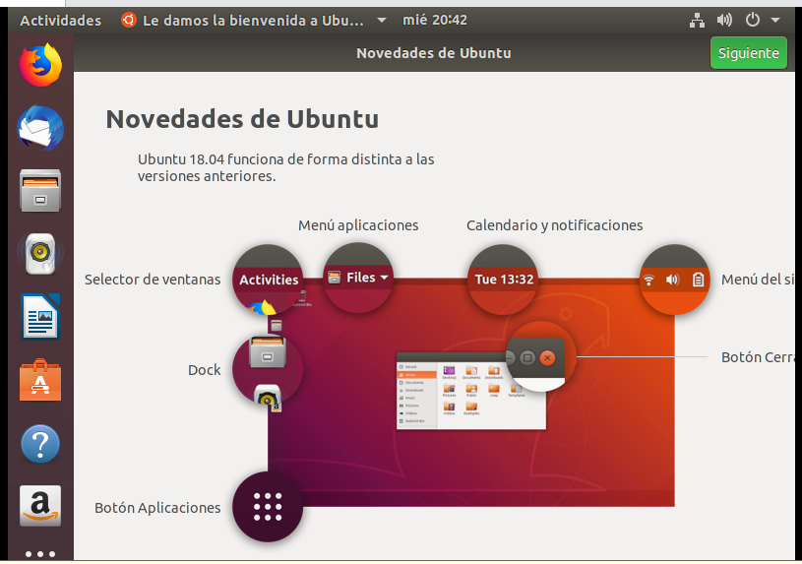
Al final de la instalación
Después de crear el usuario y de reiniciar la maquina virtual. Ya podremos usar nuestro sistema Linux.

Slide 5
Este trabajo me ha servido para poder ver las diferencias de instalación entre distintos sistemas, a saber Linux (Ubuntu) y Windows (Windows 10), y además habiendo usado en este caso por primera vez VMware, me ha servido para aprender a usar este nuevo programa y ver sus diferencias, mejoras e inconvenientes comparado con VirtualBox.

